Slide 1

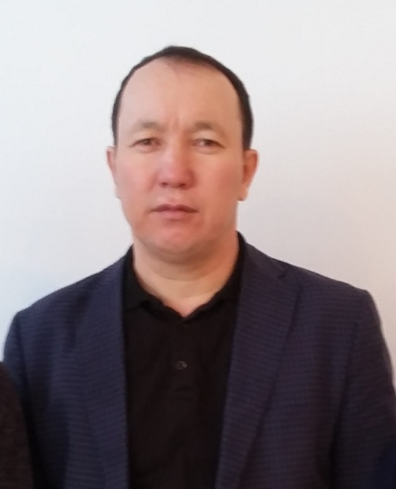
Балмағанбетов
Совет
Жәнібекұлы
Тарих пәні мұғалімі.
11 “А” сынып жетекшісі
Мектебіміздің сынып жетекшілер
ӘБ-нің жетекшісі.

Slide 2
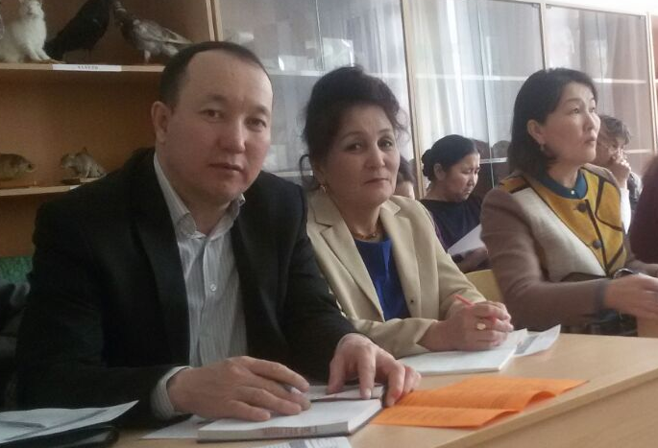
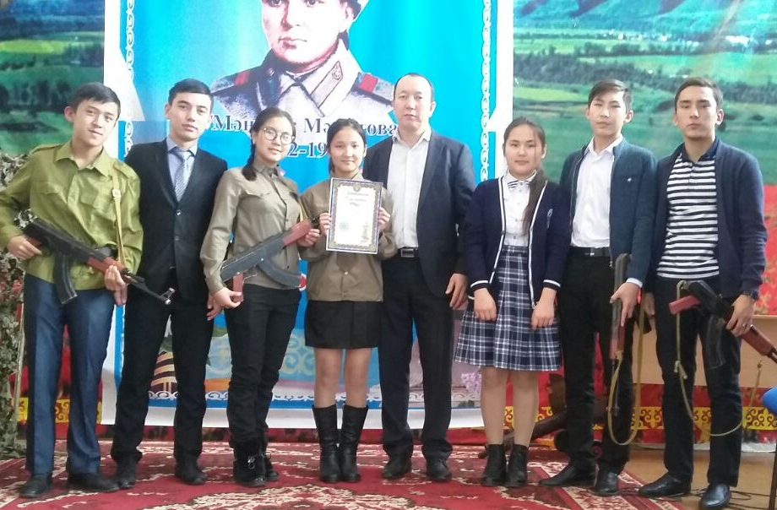

Маған жақсы мұғалім бәрінен де қымбат,
Өйткені мұғалім – мектептің жүрегі.
Ы.Алтынсарин

Slide 3

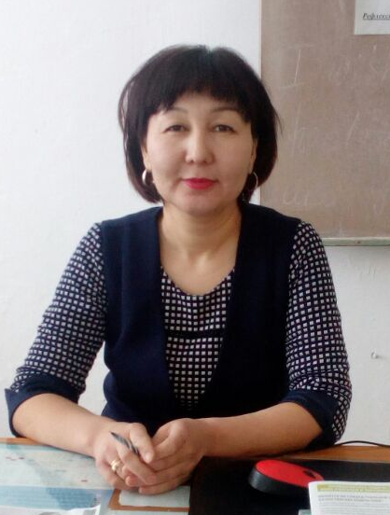
Рустемова
Гульден
Алпысовна
Учитель по истории
Классный руководитель 8”Б”класса

Slide 4
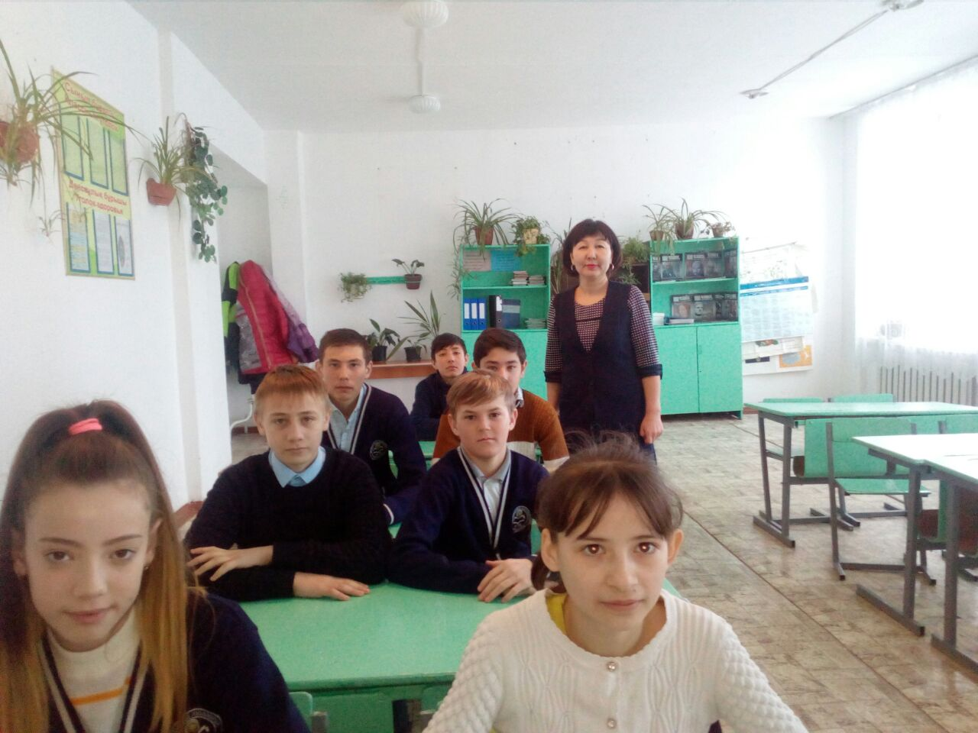
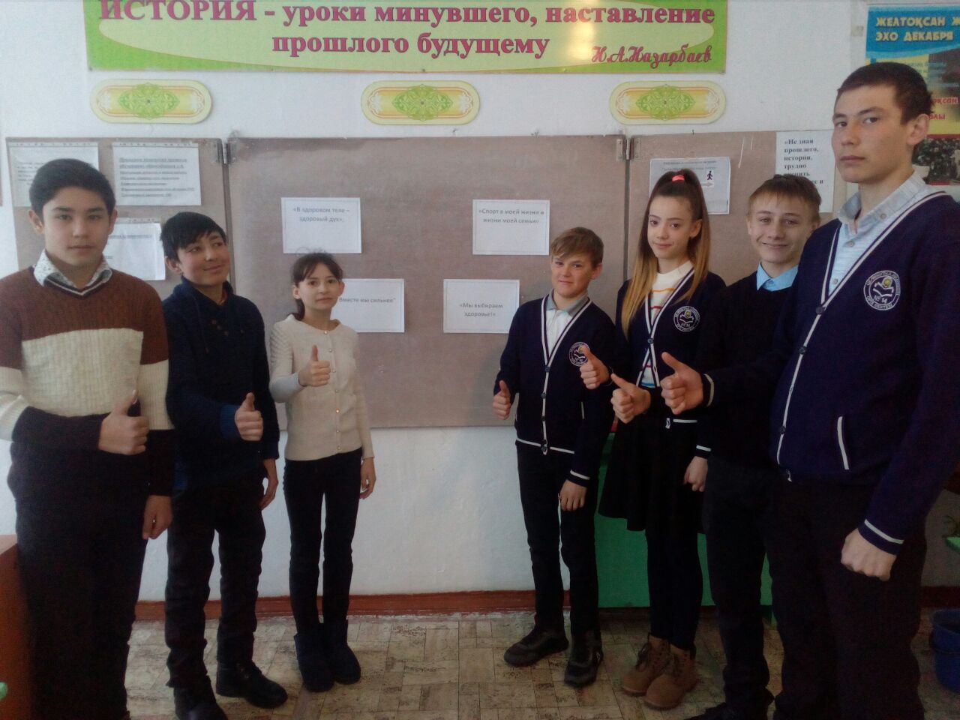
Педагог — человек, который лучше знает, как воспитывать чужих детей, чем своих.
Жюльен де Фалкенаре

Slide 5
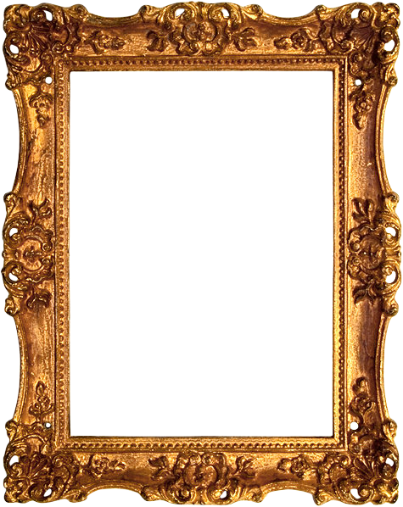
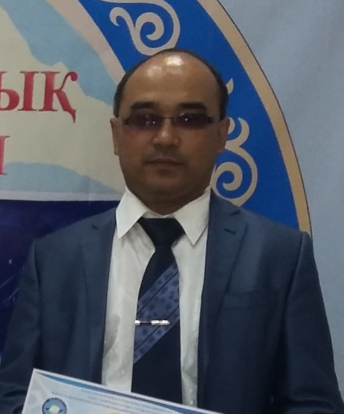
Досжанов
Канат
Муратович
Учитель по физике и математике
Классный руководитель 9«Б» класса

Slide 6
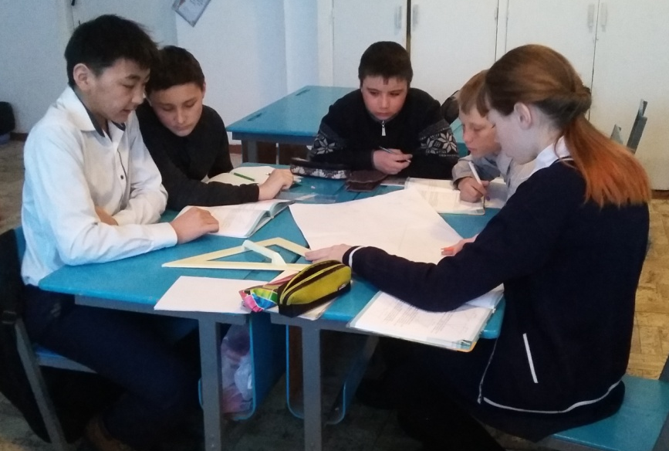
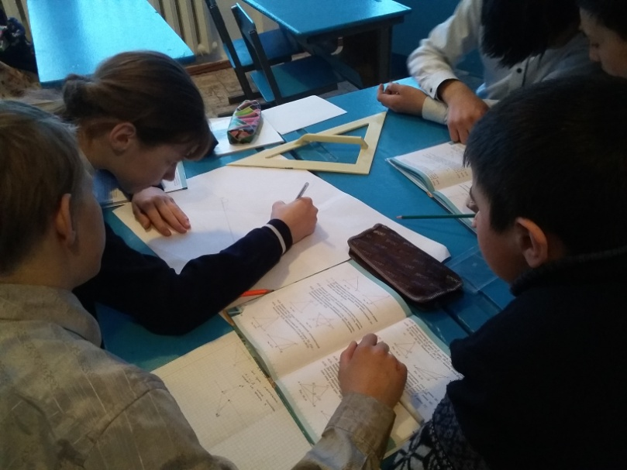
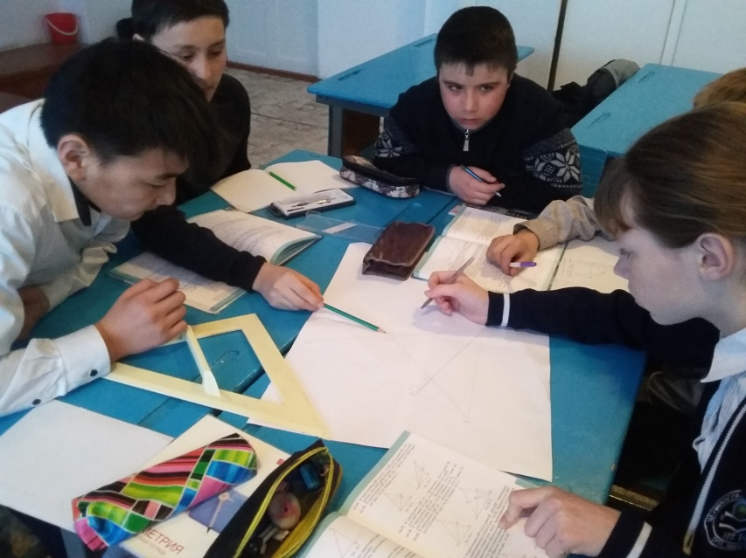
«Учитель прикасается к вечности: никто не может сказать, где кончается его влияние...»
(Г. Адамс)

Slide 7

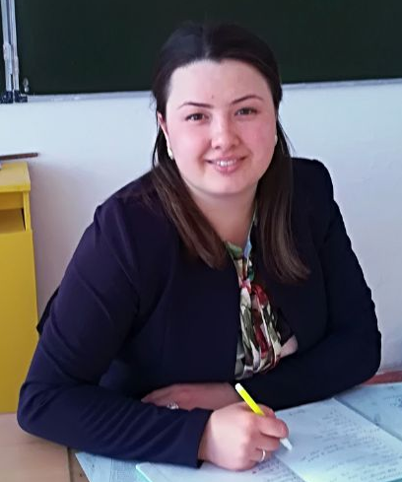
Баттакова
Камила
Кайратовна
Учитель начальных классов
Классный руководитель 1”Б”класса

Slide 8
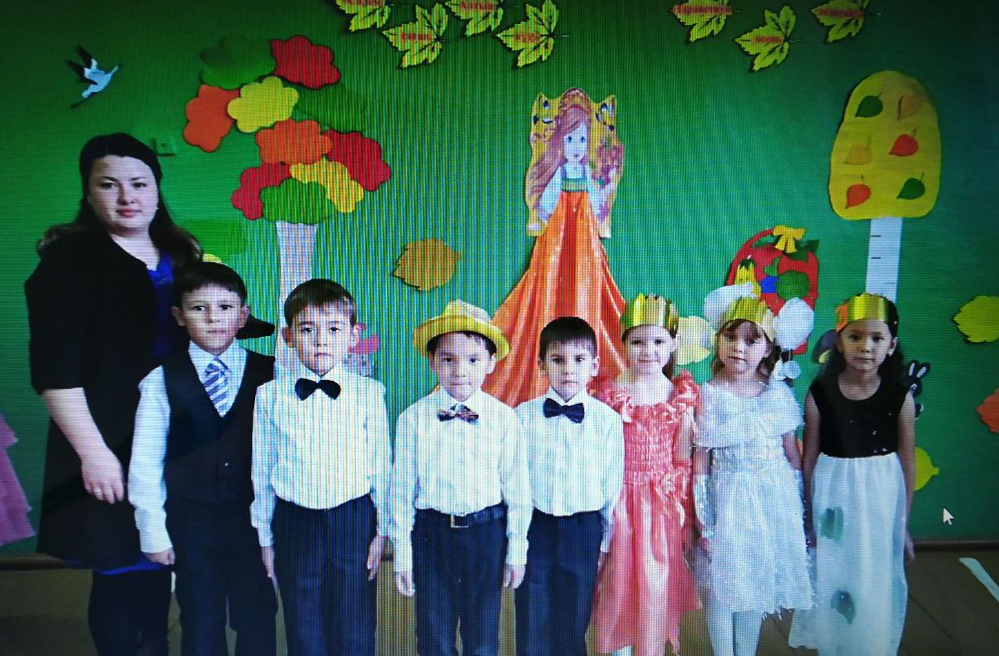
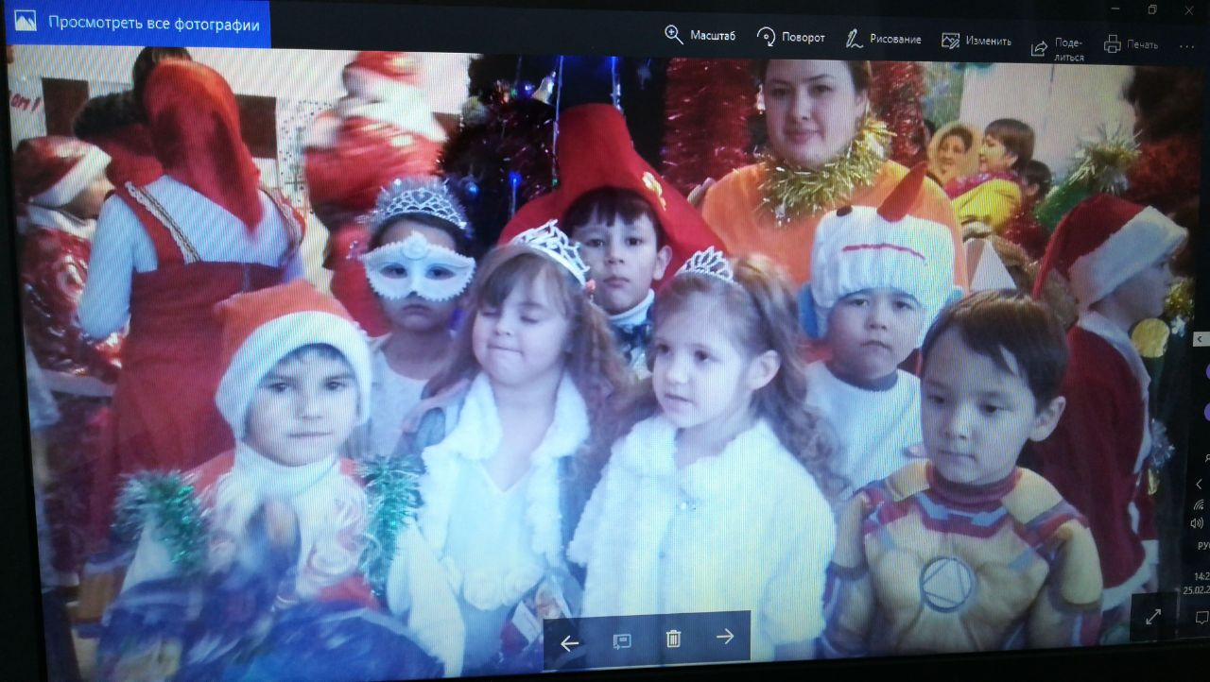
Хороший учитель может научить других даже тому, чего сам не умеет.
Тадеуш Котарбиньский

Slide 9

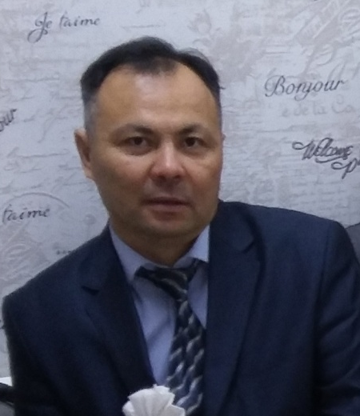
Сатубалдин
Абзал
Каримтаевич
Учитель физкультуры
Классный руководитель 11”Б”класса

Slide 10
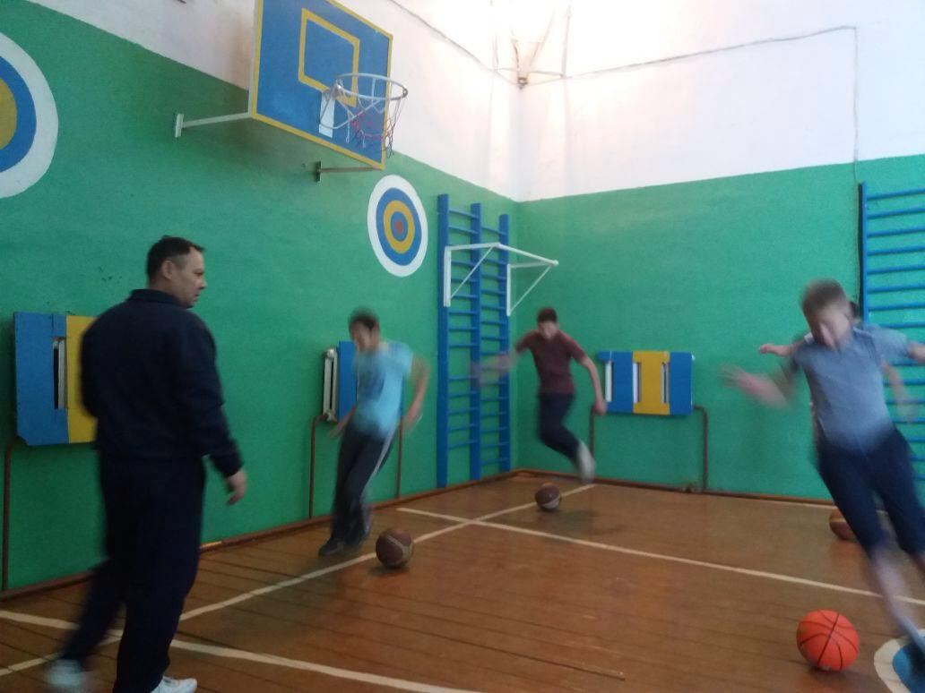
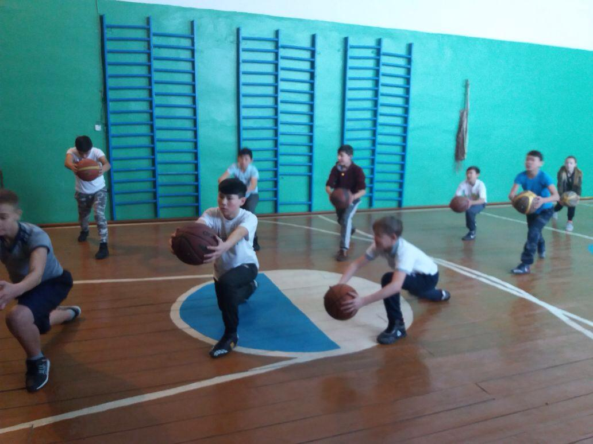
«Хорошие учителя создают хороших учеников...»
(М. Остроградский)

Slide 11

Назарларыңызға
рахмет!!!

